Slide 1
软件体系结构风格
实验课内容之一

Slide 2
数据流风格
示例：管道与过滤器
定义：每个构件(Component)都有一组数据输入和输出
优点：
高内聚·低耦合
整个系统可由多个过滤器的合成
维护性增强
支持并行
缺点：
变成了批处理结构
不适合交互
典型：
编译器，智能取名

Slide 3
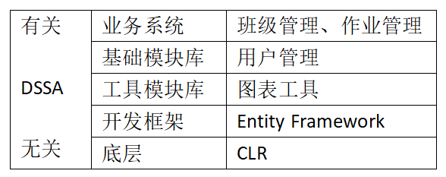
调用/返回风格
示例1：OOP
定义：数据的表示方法和它们的相应操作封装在一个抽象数据类型或对象中
优点：
OOP是一种符合现实世界的编程方式
缺点：
依赖对象成员，成员的变更将会造成程序大范围震荡
示例2：层次系统
定义：系统组织为一个层次结构，每一层为上层服务，并作为下层客户。
典型：
云计算的三个层次：IAAS → PAAS → SAAS
大多系统在宏观上均采用层次结构：如个人教学辅助系统，核心层 → 基本工具 → 用户系统

Slide 4
独立构件风格
示例：事件系统
定义：不直接调用一个过程，而是触发或广播一个或多个事件，因此也称为隐式调用
优点：
注册和订阅机制使系统扩展更加容易
缺点：
作为系统级事件系统（如windows消息系统）的全局性能和资源管理是个大问题
Procmon - Process Monitor

Slide 5
仓库风格
示例：仓库系统及知识库
定义：仓库系统有两种，一种仅作存储服务，一种是在存储服务之上还提供功能模块（黑板系统）
黑板由三部分构成：知识源（数据存储）、黑板（各种功能）、控制（使用黑板）
典型：腾讯云提供的各种云端SDK，如图像识别、语音识别等；2345 天气预报

Slide 6
C/S 风格
在集中式计算时代广泛使用的是大型计算机/小型计算机的宿主机（Host）的计算模型
以 Novell 网络为代表
集中式结构被 PC 为主的微机网络取代，形成了客户/服务器（C/S）计算模型
C/S，S 负责数据管理，C 负责完成与用户的交互，这是一种胖客户机，瘦服务器的体系结构。
三层 C/S 结构
数据库服务器+应用服务器+客户端
应用功能分为表示层(V)、功能层(C)和数据层(M)

Slide 7
B/S 风格
属于 C/S 三层应用结构的一种实现方式
基于 B/S 体系结构的软件，系统安装、修改和维护全在服务器端解决。
B/S 性能限制了它的应用范围，MIS类系统。
B/S HTML5 + WEBGL（时空召唤）
APP shell：天猫，安卓壳子+内嵌网页
维护难度大大降低
开发成本也会大大降低
微信小程序就是一种 B/S 高性能模型
JsCore，精简版 WEB 技术

Slide 8
公共对象请求代理体系结构
CORBA 是由 OMG 制定的一个工业标准，其主要目标是提供一种机制，使得对象可以透明地发出请求和获得应答，从而建立起一个异质的分布式应用环境
在 OMG 的对象管理结构中， ORB 是一个关键的通信机制，它以实现互操作性为主要目标，处理对象之间的消息分布。
不同的 ORB 是通过 IIOP 协议进行通信
JAVA 提供了两种方案，RMI 和 IDL。
RMI 可以看做 RPC 的面向对象版本
RMI 不是 CORBA 体系，是另一套解决方案
对于每个 IDL，均有客户端 Stub（桩）和服务器端 Skeleton（骨架）
IDL 通过 ORB 即可以调用服务器提供的接口服务
CORBA 曾经是分布式计算的主流技术，在电信等领域广泛使用。目前属于基本被遗弃的技术，被轻量级Web服务、RESTFul 服务等替代了

Slide 9
DSSA
DSSA 就是在一个特定应用领域中为一组应用提供组织结构参考的标准软件体系结构
垂直域：定义了一个特定的系统族，包含整个系统族内的多个系统，形成某个领域的通用软件体系结构
水平域：定义了在多个系统和多个系统族中功能区域的共有部分
三个阶段的基本活动：领域分析、领域设计、领域实现。

